Slide 1
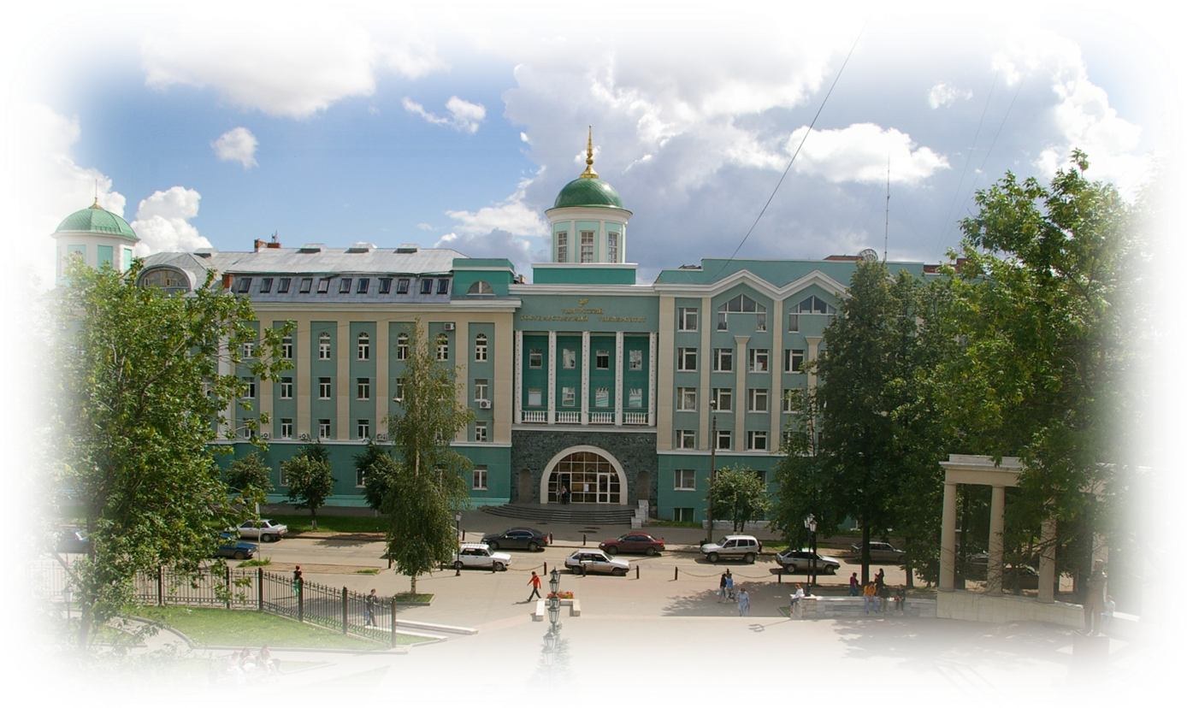
Федеральное государственное бюджетное образовательное учреждение высшего образования
«Удмуртский государственный университет»
МНОГОПРОФИЛЬНЫЙ КОЛЛЕДЖ ПРОФЕССИОНАЛЬНОГО ОБРАЗОВАНИЯ
РОДИТЕЛЬСКОЕ СОБРАНИЕ
г.
24.04.2021
г.

Slide 2
Федеральное государственное бюджетное образовательное учреждение высшего образования «Удмуртский государственный университет» МНОГОПРОФИЛЬНЫЙ КОЛЛЕДЖ ПРОФЕССИОНАЛЬНОГО ОБРАЗОВАНИЯ
Организация образовательной деятельности в ФГБОУ ВО «УдГУ» в 2020-2021 учебном году в условиях предупреждения коронавирусной инфекции регламентировано Постановлением Главного государственного санитарного врача РФ от 22.05.2020 № 15; рекомендациями по профилактике COVID-19 от 29.07.2020; Распоряжением Главы УР от 18.03.2020 г. № 42-РГ (с изм. от 11.09.2020 г.) и приказами ректора ФГБОУ ВО «УдГУ» № 1119/01-01-04 от 14.09.2020 и № 1242/01-01-04 от 07.10.2020.

Slide 3
Федеральное государственное бюджетное образовательное учреждение высшего образования «Удмуртский государственный университет» МНОГОПРОФИЛЬНЫЙ КОЛЛЕДЖ ПРОФЕССИОНАЛЬНОГО ОБРАЗОВАНИЯ С
Сроки сдачи летней сессии размещены
Сайт МКПО- Расписание занятий-Расписание экзаменов на летнюю сессию (очная форма обучения)- школы

Slide 4
Федеральное государственное бюджетное образовательное учреждение высшего образования «Удмуртский государственный университет» МНОГОПРОФИЛЬНЫЙ КОЛЛЕДЖ ПРОФЕССИОНАЛЬНОГО ОБРАЗОВАНИЯ
Организация и проведение военных сборов для юношей групп 1 курса
(в рамках изучения дисциплины «Основы безопасности жизнедеятельности»)
Место проведения- ФГБОУ ВО «УдГУ»
Даты: с 07.06.2021- по 12.06.2021

Slide 5
Федеральное государственное бюджетное образовательное учреждение высшего образования «Удмуртский государственный университет» МНОГОПРОФИЛЬНЫЙ КОЛЛЕДЖ ПРОФЕССИОНАЛЬНОГО ОБРАЗОВАНИЯ
Перечень экзаменов летней сессии
1 курс (на базе 9 класса)
1.Математика
2.Русский язык
3.Литература
4.Профильная дисциплина (в зависимости от специальности)

Slide 6
Наименование специальности | Перечень экзаменов летней сессии | Наименование специальности | Перечень экзаменов летней сессии
ПРАВООХРАНИТЕЛЬНАЯ ДЕЯТЕЛЬНОСТЬ (на базе 9 классов) | 1.Русский язык 2.Литература 3.Математика 4.Право | ИНФОРМАЦИОННЫЕ СИСТЕМЫ (на базе 9 классов) | 1.Русский язык 2.Литература 3.Математика 4.Информатика
ПРАВО И ОРГАНИЗАЦИЯ СОЦИАЛЬНОГО ОБЕСПЕЧЕНИЯ (на базе 9 классов) | 1.Русский язык 2.Литература 3.Математика 4.Право | ТУРИЗМ РЕКЛАМА (на базе 9 классов) | 1.Русский язык 2.Литература 3.Математика 4.Экономика
ЭКОНОМИКА И БУХГАЛТЕРСКИЙ УЧЁТ КОММЕРЦИЯ (на базе 9 классов) | 1.Русский язык 2.Литература 3.Математика 4.Экономика | ДИЗАЙН (на базе 9 классов) | 1.Русский язык 2.Литература 3.Математика 4.История
РАЗРАБОТКА И ЭКСПЛУАТАЦИЯ НЕФТЯНЫХ И ГАЗОВЫХ МЕСТОРОЖДЕНИЙ, ИНФОРМАЦИОННЫЕ СИСТЕМЫ (на базе 9 классов ) | 1.Русский язык 2.Литература 3.Математика 4.Физика

Slide 7
Федеральное государственное бюджетное образовательное учреждение высшего образования «Удмуртский государственный университет» МНОГОПРОФИЛЬНЫЙ КОЛЛЕДЖ ПРОФЕССИОНАЛЬНОГО ОБРАЗОВАНИЯ
Учебники на бумажном носителе сдать в
библиотеку УдГУ до 2 июля 2021 года.
При себе иметь:
студенческий билет;
электронную карту для прохода в корпуса УдГУ.

Slide 8
Федеральное государственное бюджетное образовательное учреждение высшего образования
«Удмуртский государственный университет»
МНОГОПРОФИЛЬНЫЙ КОЛЛЕДЖ ПРОФЕССИОНАЛЬНОГО ОБРАЗОВАНИЯ
Порядок предоставления
академического отпуска и иных видов отпусков
по программам
среднего профессионального образования
( на основании Приказа Минобрнауки России от 13.06.2013 г. №455 «Об утверждении порядка и оснований предоставления академического отпуска обучающимся»)

Slide 9
ВИДЫ АКАДЕМИЧЕСКИХ ОТПУСКОВ:
Академический отпуск предоставляется обучающемуся:
- по медицинским показаниям;
- по семейным обстоятельствам (болезнь близких родственников с условием обязательного ухода за ними, ухудшение материального положения и необходимость оказания помощи по содержанию родителей и семьи или оплаты своего дальнейшего обучения и пр.);
- в случае призыва на военную службу; в других исключительных случаях (стихийные бедствия и пр.).
Кроме академического отпуска выделяют следующие виды отпусков:
- отпуск по беременности и родам;
- отпуск по уходу за ребенком до достижения им возраста трех лет.

Slide 10
ПОРЯДОК И ОСНОВАНИЯ ПРЕДОСТАВЛЕНИЯ АКАДЕМИЧЕСКОГО ОТПУСКА
Основанием для принятия решения и издания приказа о предоставлении обучающемуся академического отпуска по медицинским показаниям являются:
- личное заявление обучающегося;
заключение врачебой комиссии медицинской организации
Документами, подтверждающими необходимость предоставления академического отпуска, являются:
а) по семейным обстоятельствам (при их наличии): документы, выдаваемые федеральным государственным учреждением медико-социальной экспертизы по месту жительства родственника, подтверждающие болезненное состояние члена семьи и необходимость осуществления за ним ухода и постоянного пребывании , а также документы, подтверждающие степень родства, либо другие подтверждающие документы.

Slide 11
ПОРЯДОК И ОСНОВАНИЯ ПРЕДОСТАВЛЕНИЯ АКАДЕМИЧЕСКОГО ОТПУСКА
б) в связи с призывом на военную службу: копия повестки военного комиссариата, содержащая время и место отправки к месту прохождения военной службы.
в) в связи со стихийными бедствиями и природными катаклизмами в местах постоянного проживания обучающегося (при их наличии): документы, выданные или заверенные органам Министерства чрезвычайных ситуаций, центров Росгидромета России или территориальными органами местной власти.
г) в связи с ухудшением материального состояния, что препятствует продолжению обучения: документы, выданные органами социального обеспечения.
д) в связи с производственной необходимостью (для работающих обучающихся в очно-заочной и заочной формах обучения): письма-обращения руководства предприятий, организаций, учреждений с мест официальной работы обучающихся с обоснованием необходимости в предоставлении академического отпуска.

Slide 12
ПОРЯДОК И ОСНОВАНИЯ ПРЕДОСТАВЛЕНИЯ АКАДЕМИЧЕСКОГО ОТПУСКА
Во всех прочих случаях, не подпадающих под вышеуказанный перечень, но могущих служить основаниями для предоставления академических отпуска, решение принимается на сновании индивидуального рассмотрения заявления обучающегося.
Обучающимся, условно переведенным на следующий курс, академический отпуск и иные виды отпусков предоставляется с предыдущего курса.
Академический отпуск и иные виды отпусков предоставляются с даты, следующей за датой подачи заявления о предоставлении академического отпуска, если иная дата не указана в заявлении, но не ранее даты подачи заявления.
В случае обучения по договору за счет средств физического и (или) юридического лица, во время академического отпуска плата за обучение не взимается. Если оплата была произведена ранее, то она засчитывается в счет будущих периодов обучения.

Slide 13
УСЛОВНЫЙ ПЕРЕВОД: ПОНЯТИЕ, ПЕРИОД
Согласно закону об образовании
академической задолженностью
признаются неудовлетворительные результаты промежуточной аттестации по одному или нескольким учебным предметам, курсам, дисциплинам (модулям) образовательной программы или не прохождение промежуточной аттестации при отсутствии уважительных причин,
и обучающиеся обязаны её ликвидировать.
Обучающиеся не прошедшие промежуточной аттестации
по уважительной причине или имеющие академическую задолженность по состоянию на конец учебного года приказом ректора
переводятся на следующий курс условно.
Процедура перевода осуществляется в соответствии с
«Порядком условного перевода на следующий курс обучающихся по образовательным программам СПО в ФГБОУ ВО «УдгУ»
(приказ №147/01-04 от 30.10.2018 г.)

Slide 14
УСЛОВНЫЙ ПЕРЕВОД: ПОНЯТИЕ, ПЕРИОД
Федеральным законом от 29.12.2012 г. №273-ФЗ «Об образовании в Российской Федерации» установлено,
чтобы ликвидировать академическую задолженность, обучающемуся надо пройти промежуточную аттестацию по соответствующим учебному предмету.
Для этого ему предоставляются
3 ПОПЫТКИ (устно, письменно, комиссионно)
с момента образования академической задолженности
В ПРЕДЕЛАХ ОДНОГО ГОДА.
Сроки и порядок ликвидации академической задолженности определяются локальным актом колледжа. В указанный период не включаются время болезни обучающегося.

Slide 15
УСЛОВНЫЙ ПЕРЕВОД: ПОНЯТИЕ, ПЕРИОД
Порядок организации и проведения текущего контроля успеваемости и промежуточной аттестации обучающихся по программам среднего профессионального образования в ФГБОУ ВО УдГУ от 30.08.2017 г.
предусматривает следующее:
Обучающимся, не сдавшим экзамены и зачеты по болезни или другим документально подтвержденным причинам, директором Колледжа могут устанавливаться индивидуальные сроки сдачи, не превышающие время болезни, но не более чем на месяц.
Медицинская справка должна быть представлена в трехдневный срок после выздоровления.
Для ликвидации обучающимися академической задолженности устанавливается срок, в течение первого месяца после экзаменационной сессии.

Slide 16
УСЛОВНЫЙ ПЕРЕВОД: ПОНЯТИЕ, ПЕРИОД
Основанием допуска на повторную сдачу экзамена/зачета является наличие экзаменационной ведомости с регистрационным номером и с указанной датой проведения экзамена/зачета, подписанного директором колледжа.
Ликвидация академической задолженности в период экзаменационной сессии не допускается за исключением задолженностей по защите курсовых проектов, предусматривающих сдачу экзамена в текущей сессии.
Пересдача экзамена/зачета по одной и той же дисциплине допускается не более трех раз.

Slide 17
СРОКИ ОПЛАТЫ
Для обучающихся по договорам об оказании платных образовательных услуг за счет физических или юридических лиц
Оплату за обучение необходимо осуществить:
за 1 СЕМЕСТР – до 1 СЕНТЯБРЯ 2021 г.
за 2 СЕМЕСТР – до 1 ФЕВРАЛЯ 2022 г.

Slide 18
ОСНОВАНИЯ ДЛЯ ПРЕДОСТАВЛЕНИЯ ОТСРОЧКИ/РАССРОЧКИ ОПЛАТЫ ЗА ОБУЧЕНИЕ
В соответствии с
п. 2.3. Порядка предоставления отсрочки или рассрочки оплаты
за обучение в
ФГБОУ ВО
«УДМУРТСКИЙ ГОСУДАРСТВЕННЫЙ УНИВЕРСИТЕТ»

Slide 19
ОСНОВАНИЯ ДЛЯ ПРЕДОСТАВЛЕНИЯ ОТСРОЧКИ ИЛИ РАССРОЧКИ:
Отсутствие у обучающегося академической задолженности на момент подачи заявления;
Отнесение Заказчика к статусу / категории:
малоимущей семьи;
многодетной семьи;
детей-сирот и детей, оставшихся без попечения родителей;
лиц, потерявших в период обучения обоих родителей или единственного родителя;
детей-инвалидов, инвалидов I и II групп, инвалидов детства;
ветерана боевых действий.
Изменение состава семьи Заказчика:
рождение ребенка;
смерть близкого родственника;
заключение брака

Slide 20
ОСНОВАНИЯ ДЛЯ ПРЕДОСТАВЛЕНИЯ ОТСРОЧКИ ИЛИ РАССРОЧКИ:
В связи с:
вынужденными значительными расходами Заказчика по договору на лечение, в том числе на лечение близких родственников (супруги, родители, дети)
утратой источника дохода, снижением дохода:
увольнением Заказчика (супруга)
- значительным снижением дохода Заказчика (супруга)
В связи с подачей Заказчиком заявления в:
пенсионный фонд РФ о распоряжении средствами материального капитала на оплату за обучение
банк или иную кредитную организацию о предоставлении образовательного кредита

Slide 21
Всю необходимую документацию по платным образовательным услугам можно найти на сайте Университета, в том числе Порядок предоставления отсрочки или рассрочки оплаты за обучение в ФГБОУ ВО «Удмуртский государственный университет» http://i.udsu.ru/09-premium
ОСНОВАНИЯ ДЛЯ ПРЕДОСТАВЛЕНИЯ ОТСРОЧКИ ИЛИ РАССРОЧКИ:

Slide 22
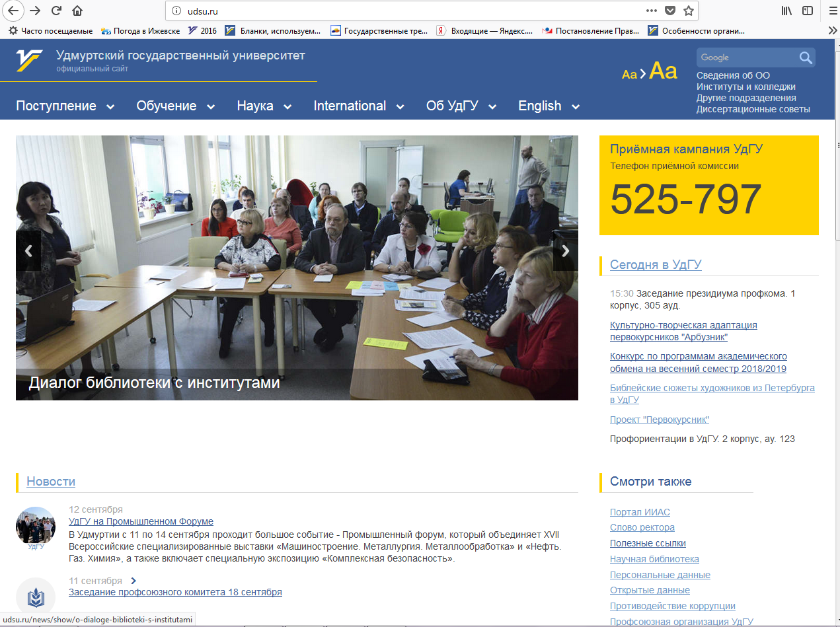
Раздел «Платные образовательные услуги» можно найти пройдя по ссылкам:
Главная станица сайта УдГУ:
http://udsu.ru/

Slide 23
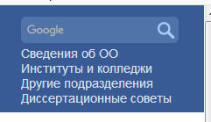
Раздел «Платные образовательные услуги» можно найти пройдя по ссылкам:
Находим на главной странице раздел «Сведения об ОО»
в правом верхнем углу

Slide 24
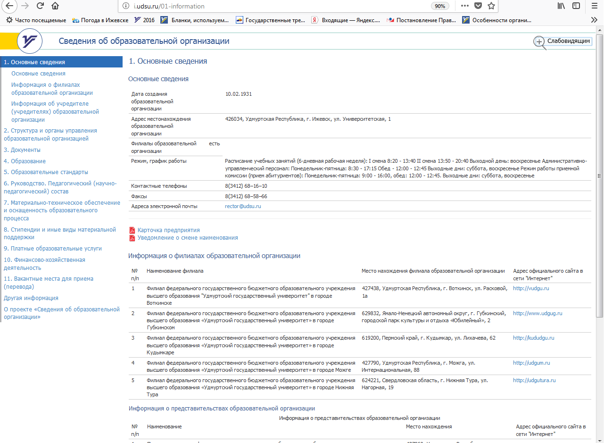
Раздел «Платные образовательные услуги» можно найти пройдя по ссылкам:
Переходим в раздел «Сведения об ОО»:

Slide 25
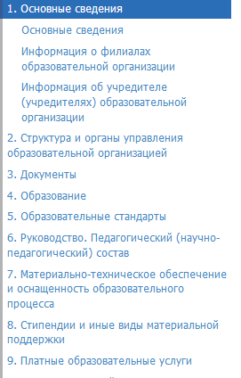
Раздел «Платные образовательные услуги» можно найти пройдя по ссылкам:
В перечне разделов слева выбираем раздел 9.«Платные образовательные услуги»

Slide 26
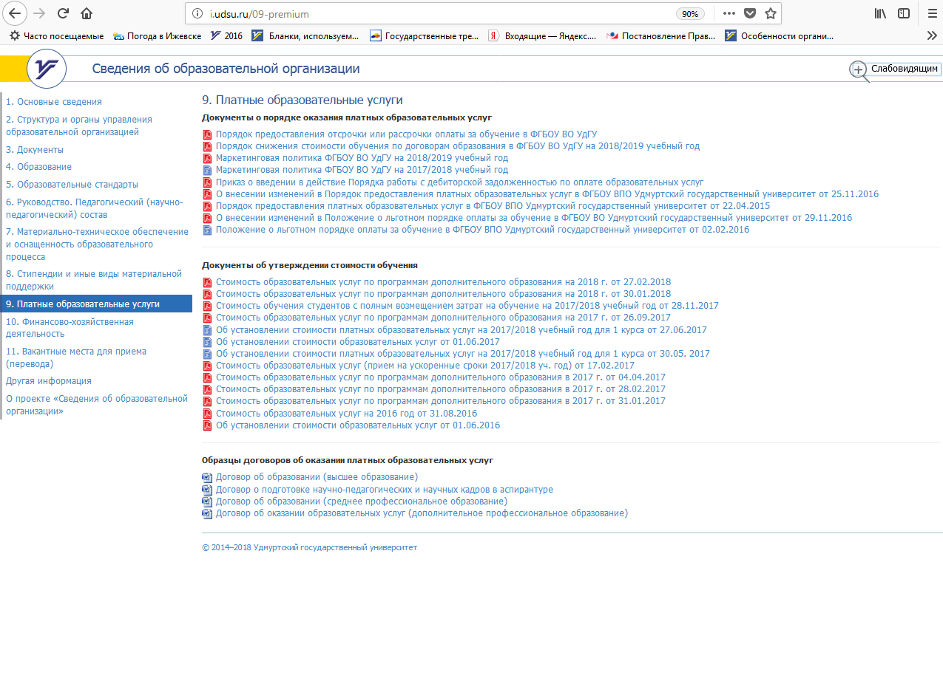
Переходим в подраздел «Платные образовательные услуги»:

Slide 27
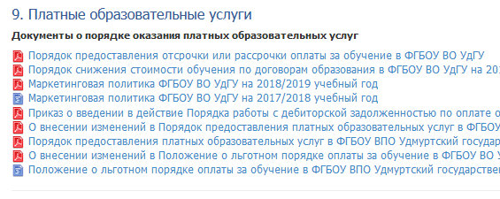
Раздел «Платные образовательные услуги» можно найти пройдя по ссылкам:
В перечне документов находим Порядок предоставления отсрочки или рассрочки оплаты за обучение в ФГБОУ ВО УдГУ:

Slide 28
Вход в личный кабинет студента
Портал ИИАС

Slide 29
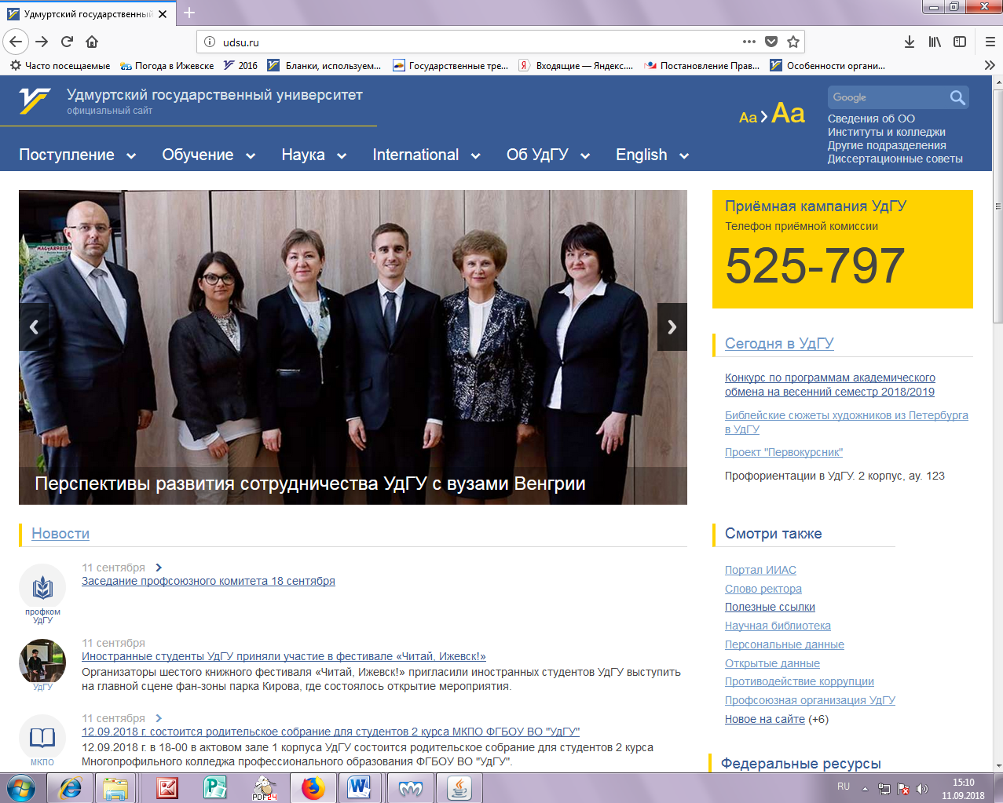
Главная страница сайта Удмуртского государственного университета: http://udsu.ru/

Slide 30
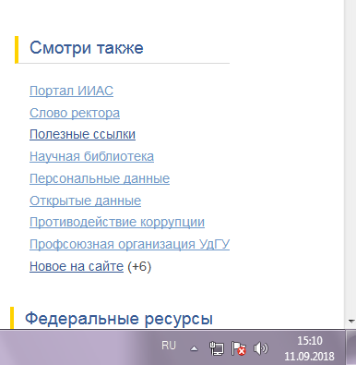
На данной странице заходим в раздел (ссылку) на
портал ИИАС:

Slide 31
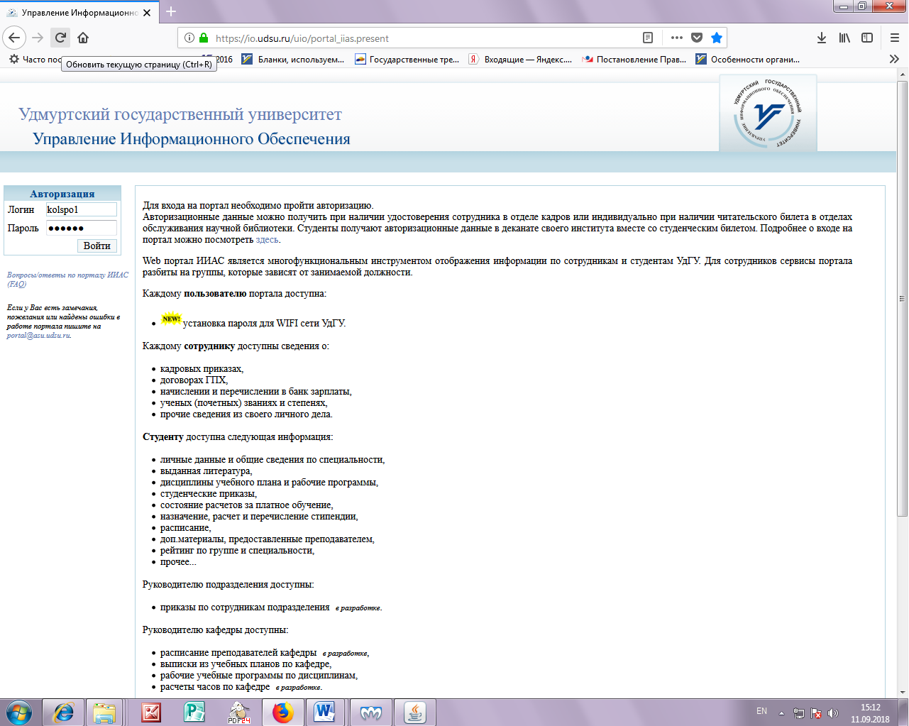
заходим на страницу портала ИИАС: https://io.udsu.ru/uio/portal_iias.present

Slide 32
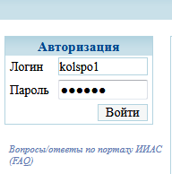
Вводим логин и пароль:
ЛОГИН: номер, расположенный около штрих-кода на студенческом билете;
ПАРОЛЬ – выдается в учебной части по студенческим билетам.

Slide 33
Заходим в личный кабинет:
Нажимаем на кнопку «ВОЙТИ»
и заходим в
личный кабинет

Slide 34
ОТЧЁТ МЕРОПРИЯТИЙ ЗА 2020-2021 УЧЕБНЫЙ ГОД для студентов 1-го курса Многопрофильного колледжа профессионального образования ФГБОУ ВО «УдГУ»
№ п/п | НАИМЕНОВАНИЕ МЕРОПРИЯТИЯ | ДАТА ПРОВЕДЕНИЯ | УРОВЕНЬ ПРОВЕДЕНИЯ МЕРОПРИЯТИЯ | УЧАСТНИКИ | МЕСТО ПРОВЕДЕНИЯ
1. | Торжественная линейка, посвящённая Дню знаний (в рамках проекта «Первокурсник») | 1 сентября 2020 года | МКПО | Учебные группы 1 курсов | Университетская площадь УдГУ
2. | Кураторские часы «Библиотечный час» для групп 1 курса (в рамках проекта «Первокурсник») | Сентябрь 2020 года | МКПО | Учебные группы 1 курса | УНБ им. В.А. Журавлева УдГУ
3. | Проректорский час (встреча первокурсников с проректором по учебно-воспитательной работе Кибардиным М.М.) | 22.09.2020 | МКПО | 500 студентов 1 курса | Актовый зал УдГУ
4. | Презентация «Знаком с внеучебкой» (в рамках проекта «Первокурсник») | 22.09.2020 | МКПО | 500 студентов 1 курса | Актовый зал УдГУ

Slide 35
ОТЧЁТ МЕРОПРИЯТИЙ ЗА 2020-2021 УЧЕБНЫЙ ГОД для студентов 1-го курса Многопрофильного колледжа профессионального образования ФГБОУ ВО «УдГУ»
№ п/п | НАИМЕНОВАНИЕ МЕРОПРИЯТИЯ | ДАТА ПРОВЕДЕНИЯ | УРОВЕНЬ ПРОВЕДЕНИЯ МЕРОПРИЯТИЯ | УЧАСТНИКИ | МЕСТО ПРОВЕДЕНИЯ
5. | Кросс первокурсников (в рамках проекта «Первокурсник») | 16.09.2020 | УдГУ | 200 студентов 1 курса | Стадион «Зенит»
6. | Творческий конкурс «Стань звездой» (в рамках проекта «Первокурсник») | 16.10.2020 | МКПО | Учебные группы 1 курса | Актовый зал УдГУ
7. | Кураторские часы «Структура студенческого самоуправления МКПО. Выборы актива группы» | Октябрь 2020 года | МКПО | Учебные группы 1-3 курсов | Аудитории МКПО
8. | Отчетно-выборная студенческая конференция МКПО | 31.10.2020 | МКПО | Учебные группы 1-3 курсов | Актовый зал УдГУ

Slide 36
ОТЧЁТ МЕРОПРИЯТИЙ ЗА 2020-2021 УЧЕБНЫЙ ГОД для студентов 1-го курса Многопрофильного колледжа профессионального образования ФГБОУ ВО «УдГУ»
№ п/п | НАИМЕНОВАНИЕ МЕРОПРИЯТИЯ | ДАТА ПРОВЕДЕНИЯ | УРОВЕНЬ ПРОВЕДЕНИЯ МЕРОПРИЯТИЯ | УЧАСТНИКИ | МЕСТО ПРОВЕДЕНИЯ
9. | Участие в «Студенческом капустнике первокурсников» | 02.11. 2020 | УдГУ | Учебные группы 1 курсов | УдГУ
10. | Новогодний интерактивный квест | 24.12.2020 | МКПО | Учебные группы 1 курса | Аудитории УдГУ
11. | Посвящение в студенты МКПО | 28.01. 2021 | МКПО | Учебные группы 1-3 курсов | Актовый зал УдГУ
12. | Выездная «Учёба Актива МКПО-2021» | 09-10.04. 2021 | МКПО | Сборная колледжа, включая учебные группы 1 курса | ДОЛ «Берёзка»

Slide 37
Программы дополнительного профессионального образования
«Делопроизводитель»
«Помощник бурильщика капитального ремонта скважин»
«Инструктор-проводник по пешеходному туризму и треккингу»
«Основы ведения бухгалтерского учёта в программе 1С Бухгалтерия»
По всем вопросам обращаться в 110 ауд. 4 кор., тел. 916-074

